Slide 1
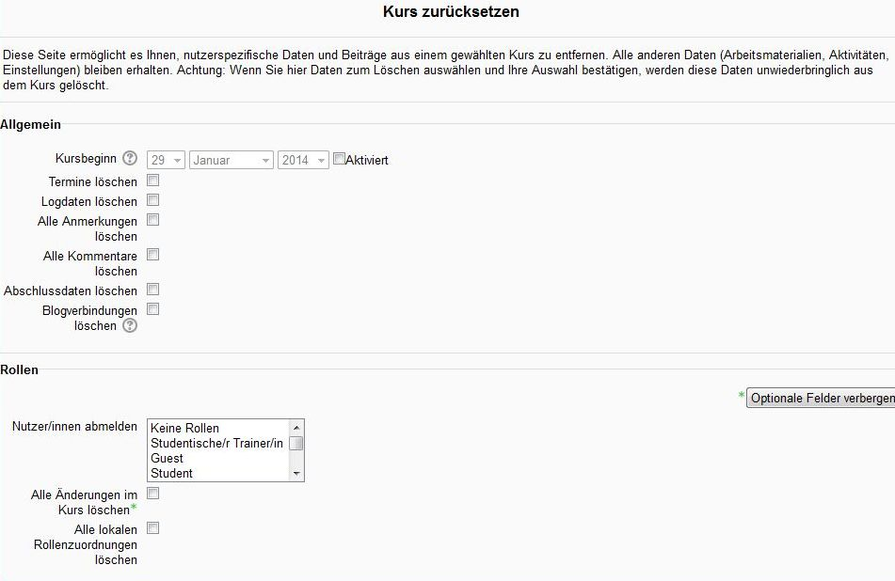
Anleitung: Kurs zurücksetzen (1)
Um Ihren Kurs wiederzuverwenden, klicken Sie im Block „Administration“ auf „Zurücksetzen“.
Beim Zurücksetzen werden nach Auswahl die nutzerspezifischen Daten aus dem Kurs gelöscht bzw. nur einzelne Aktivitäten und Arbeitsmaterialien zurückgesetzt.
Nur die Aktivitäten erscheinen beim „Zurücksetzen“, die Sie im Kurs auch verwendet haben.
Kursbeginn: legt das neue Datum des Kursbeginns fest (besonders wichtig für Kurse im Wochenformat)
Termine löschen: entfernt alle Termine aus dem Kurskalender
Logdaten und Anmerkungen: Diese beiden Funktionen sind aus datenschutzrechtlichen Gründen
standardmäßig deaktiviert, Sie müssen hier also nichts auswählen.
Nutzer/innen abmelden: Wählen Sie „Student “ aus, um alle Studierenden aus Ihrem Kurs zu entfernen. Damit werden auch viele nutzerspezifische Beiträge , z.B. studentische Abgaben gelöscht. Wollen Sie Nutzer/innen in anderen Rollen abmelden (z.B. stud. Trainer, die normalerweise die Rolle Teilnehmer/innen mit Editorrecht besitzen), so halten Sie die Strg-Taste gedrückt, um mehrere Rollen zum Löschen auswählen.

Slide 2
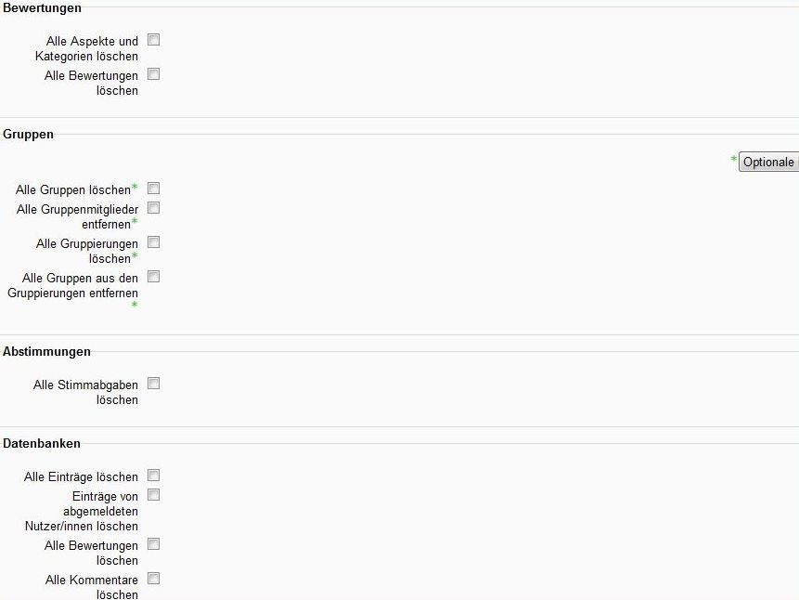
Anleitung: Kurs zurücksetzen (2)
Alle Bewertungen löschen: Haben Sie in Ihrem Kurs Bewertungen
zugelassen und möchten diese löschen, setzen Sie hier ein Häkchen.
Alle Gruppen löschen: entfernt alle angelegten Gruppen mit Gruppenmitgliedern
Alle Gruppenmitglieder entfernen: erhält die Gruppen, entfernt aber die Gruppenmitglieder
Alle Gruppierungen löschen: entfernt alle Gruppierungen
Alle Gruppen aus den Gruppierungen entfernen: erhält die Gruppierungen, entfernt aber die darin enthaltenen Gruppen
Abstimmung: entfernt alle Stimmabgaben
(Wenn Sie die Teilnehmer bereits zum Löschen ausgewählt haben, verschwinden die Stimmabgaben
automatisch, es handelt sich also um ein redundantes Häkchen.)
Alle Einträge löschen: entfernt alle Einträge aus der Datenbank
Einträge von abgemeldeten Nutzer/innen löschen: entfernt nur die Beiträge der entfernten Nutzer/innen
(haben Sie beispielsweise bei „Nutzer/innen“ abmelden die Rolle „Student“ ausgewählt, werden
hier deren Einträge entfernt, die Einträge von „Dozent“ bleiben erhalten)
Bewertungen und Kommentare löschen: Wenn die Datenbank-Einträge erhalten bleiben, können Sie hier die dazugehörigen Bewertungen und Kommentare löschen.

Slide 3
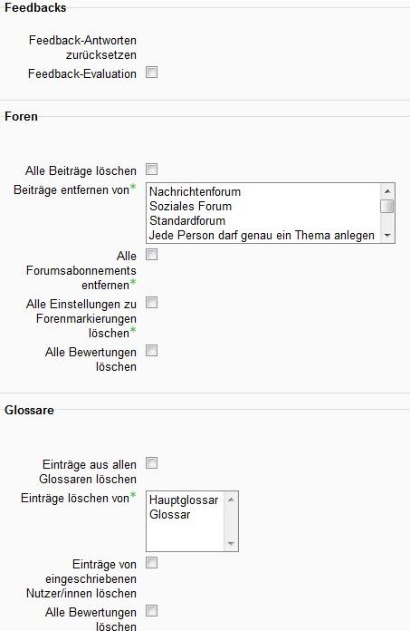
Anleitung: Kurs zurücksetzen (3)
Feedback: entfernt alle Stimmabgaben der Teilnehmer für das ausgewählte Feedback
(Wenn Sie die Teilnehmer bereits zum Löschen ausgewählt haben, verschwinden die
Stimmabgaben automatisch, es handelt sich also um ein redundantes Häkchen.)
Alle Beiträge löschen: entfernt sämtliche Beiträge aus allen Foren des Kurses
Alle Beiträge entfernen von: Alternativ können Sie hier einzelne Foren anwählen, aus denen die Beiträge entfernt werden sollen.
Einträge aus allen Glossaren löschen: entfernt alle Einträge aus den Glossaren
Einträge löschen von: Wählen Sie hier das Glossar, die Sie leeren wollen.
Einträge von eingeschriebenen Nutzer/innen löschen: entfernt auch die Beiträge der
eingeschriebenen Nutzer/innen (haben Sie beispielsweise bei „Nutzer/innen“
abmelden „Student“ ausgewählt, werden deren Einträge entfernt , sowie auch alle Einträge von weiterhin eingeschriebenen Nutzern)
Bewertungen und Kommentare löschen: Wenn die Glossar-Einträge erhalten
bleiben, können Sie hier die dazugehörigen Bewertungen und Kommentare
löschen.

Slide 4
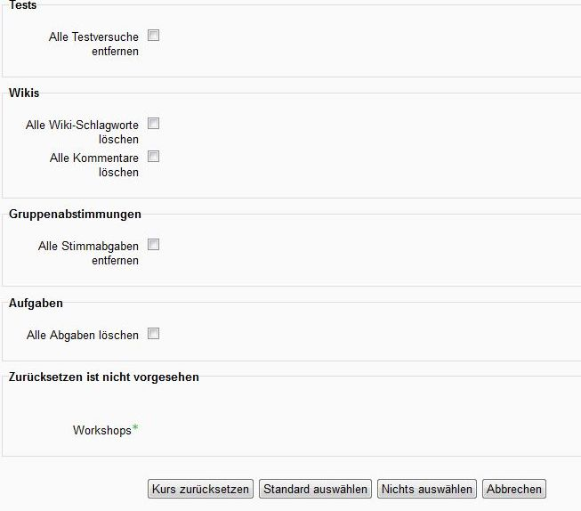
Anleitung: Kurs zurücksetzen (4)
Alle Testversuche entfernen: entfernt alle Testversuche der Teilnehmer
(Wenn Sie die Teilnehmer bereits zum Löschen ausgewählt haben, verschwinden die
Testversuche automatisch, es handelt sich also um ein redundantes Häkchen.)
Alle Wiki-Schlagworte und Kommentare löschen: entfernt alle Schlagworte und Kommentare der Teilnehmer (die ansonsten auch nach Abmeldung der Teilnehmer erhalten blieben) und des Dozenten .
Alle Stimmabgaben entfernen: entfernt die Stimmabgaben der Teilnehmer
(Wenn Sie die Teilnehmer bereits zum Löschen ausgewählt haben, verschwinden die
Stimmabgaben automatisch, es handelt sich also um ein redundantes Häkchen.)
Alle Aufgabenabgaben: entfernt alle durch die Teilnehmer eingereichten Aufgaben
(Wenn Sie die Teilnehmer bereits zum Löschen ausgewählt haben, verschwinden die eingereichten
Aufgaben automatisch, es handelt sich also um ein redundantes Häkchen.)
Der Inhalt von Workshops kann nur per Export dieser Aktivität in einem anderen Kurs wieder verwendet werden, s. Anleitung „einzelne Aktivitäten exportieren und importieren“
Kurs zurücksetzen

